Slide 1
第一章 化学反应的热效应 整理与提升
朝阳区同步教学课程 · 高二（上）
化学 第6课时
清华附中朝阳学校 刘宝华

Slide 2
整理与提升
一、化学反应中能量变化的认识视角
反应体系放热时，ΔH < 0
反应体系吸热时，ΔH > 0
变化
表征
等温等压下，反应热可用焓变（ ΔH ）表示
体系内能(U)
化学反应中的能量变化
热效应
体系与环境的能量转化
根据热化学方程式、盖斯定律等计算反应热
守恒
计算
等温条件下，反应体系向环境释放或从环境吸收的热量，称为化学反应的热效应，简称反应热。

Slide 3
整理与提升
二、化学反应的热效应
请完成下表。
反应类型 | 放热反应 以H₂(g)+Cl₂(g)=2HCl(g)为例 | 吸热反应 以H₂O (g)=H₂(g)+1/2O₂(g)为例
体系与环境的热交换
体系内能变化的主要原因（化学键断裂和形成）
符号表征（ΔH ）
体系向环境释放热量
体系从环境吸收热量
断裂1molH－H键和1molCl－Cl键吸收的总能量小于形成2mol
H－Cl键释放的总能量
断裂2molH－O键吸收的总能量大于形成1molH－H和1/2mol O=O键释放的总能量
H₂(g)+Cl₂(g)=2HCl(g)
ΔH = − 183kJ/mol
H₂O (g)=H₂(g)+1/2O₂(g)
ΔH = + 241.8kJ/mol

Slide 4
化学反应过程中的能量变化示意图
能量
能量
H₂(g)+Cl₂(g)
H₂(g)++1/2O₂(g)
ΔH = − 183 kJ·mol⁻ ¹
ΔH = + 121 kJ·mol⁻ ¹
H₂O (g)
2HCl(g)
ΔH < 0
放热反应
ΔH > 0
吸热反应
反应物总能量 > 生成物总能量
反应物总能量 < 生成物总能量

Slide 5
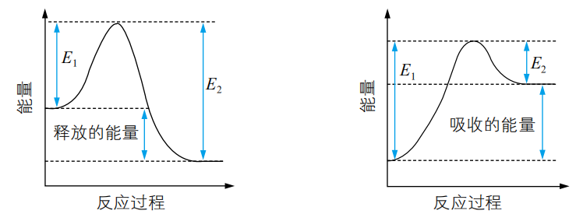
化学键与化学反应过程中的能量变化示意图
E₁ < E₂
放热反应
E₁ > E₂
吸热反应
注：E₁为断裂旧化学键吸收的能量，E₂为形成新化学键释放的能量

Slide 6
整理与提升
三、热化学方程式
遵循
物质变化
质量守恒定律
表示
热化学方程式
遵循
能量变化
能量守恒定律
定性
定量
反应体系
吸热或放热
反应体系吸收或放出热量的多少
实验测定
键能估算
盖斯定律

Slide 7
思考
氢能是一种理想的绿色能源。有科学家预言，
氢能有可能成为人类未来的主要能源。
为什么说氢能是一种理想的绿色能源？
氢元素无处不在，储量丰富
物质变化
本身无毒、产物是水无污染
可再生
能量变化？

Slide 8
根据燃烧热数据，计算相同质量的氢气、甲烷、乙醇
在 25℃和101kPa时完全燃烧放出的热量，据此说明氢
气作为能源的优点。
化学式 | H₂(g) | CH₄(g) | C₂H₅OH(l)
ΔH/(kJ/mol) | − 285.8 | − 890.3 | − 1366.8
燃烧热
在101 kPa时，1 mol纯物质完全燃烧生成指定产物时所放出的热量。
① C→CO₂(g)，② H→H₂O(l)，③S→SO₂(g)，④N→N₂(g)等。

Slide 9
根据燃烧热数据，计算相同质量的氢气、甲烷、乙醇
在 25℃和101kPa时完全燃烧放出的热量，据此说明氢
气作为能源的优点。
化学式 | H₂(g) | CH₄(g) | C₂H₅OH(l)
ΔH/(kJ/mol) | − 285.8 | − 890.3 | − 1366.8
① H₂ (g) + 1/2O₂(g) H₂O(l) ΔH₁ = − 285.8 kJ/mol
② CH₄ (g) + 2O₂(g) CO₂(g)+2H₂O(l) ΔH₂= − 890.3 kJ/mol
③C₂H₅OH(l) +3O₂(g) 2CO₂(g) +3H₂O(l) ΔH₃= − 1366.8 kJ/mol

Slide 10
1g氢气、甲烷、乙醇在25℃和101kPa时完全燃烧放出的热量分别为：
1g
＝
0.5 mol
1g氢气的物质的量＝
2 g·mol⁻¹
285.8kJ·mol⁻¹× 0.5 mol ＝142.9 kJ
1g氢气放出的热量＝
1
890.3kJ·mol⁻¹× mol ＝55.6 kJ
1g甲烷放出的热量＝
16
1
1366.8kJ·mol⁻¹× mol ＝29.7 kJ
1g乙醇放出的热量＝
46
比较相同质量的氢气、甲烷、乙醇放出的热量，氢气放热最多。

Slide 11
思考
氢能是一种理想的绿色能源。有科学家预言，
氢能有可能成为人类未来的主要能源。
为什么说氢能是一种理想的绿色能源？
氢元素无处不在，储量丰富
物质变化
本身无毒、产物是水无污染
可再生
能量变化
与相同质量的其他燃料相比，氢气放热最多。

Slide 12
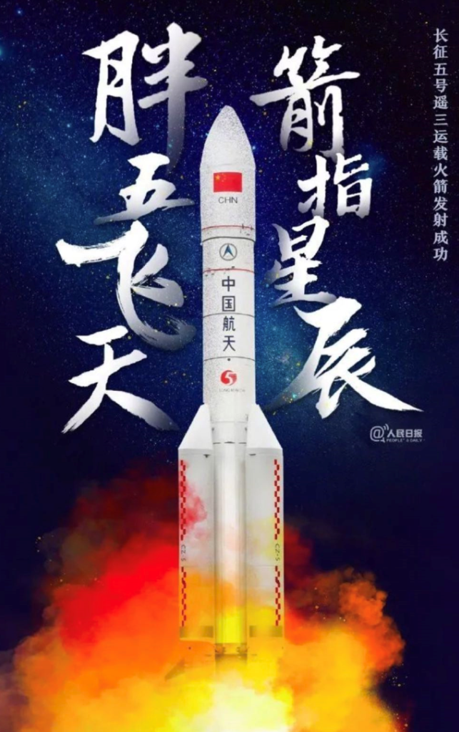
氢能在航天领域的应用
二战期间，液氢被用做A-2火箭发动机的推进剂
1960年，液氢首次用做航天动力燃料
1970年，液氢用做“阿波罗”登月飞船的燃料
------
2019年12月27日，液氢用做长征五号的推进剂
目前，液氢已经广泛用做航天动力的燃料
如何获取氢呢？
2019年12月27日胖五发射成功

Slide 13
制氢方法1
甲醇水蒸气重整制氢方法是目前比较成熟的制氢方法，且具有良好的应用前景。甲醇水蒸气重整制氢的部分反应如下图所示：
H₂(g)
H₂O(g)
H₂(g)
CH₃OH(g)
CO(g)
CO₂(g)
反应Ⅰ
反应Ⅱ
反应Ⅲ
已知一定条件下：
反应Ⅰ：CH₃OH(g) CO(g) + 2H₂(g) ΔH₁ = + 90.7 kJ/mol
反应Ⅲ：CH₃OH(g) + H₂O(g) CO₂ (g) + 3H₂(g) ΔH₃ = + 49.5 kJ/mol
该条件下反应Ⅱ的热化学方程式是 。

Slide 14
根据盖斯定律计算
反应Ⅰ：CH₃OH(g) CO(g) + 2H₂(g) ΔH₁ = + 90.7 kJ/mol
反应Ⅲ：CH₃OH(g) + H₂O(g) CO₂ (g) + 3H₂(g) ΔH₃ = + 49.5 kJ/mol
反应Ⅱ：CO(g) + H₂O(g) CO₂ (g) + H₂(g)
物质变化：
III −I
能量变化：
ΔH₃ −ΔH₁
反应Ⅱ：CO(g) + H₂O(g) CO₂ (g) + H₂(g) ΔH₂ = − 41.2 kJ/mol

Slide 15
制氢方法2
氢气是一种清洁能源。用甲烷制取氢气的两步反应的能量变化如图所示：
CH₄(g) + H₂O(g) CO (g) + 3H₂(g) ΔH₁ = − 103.3 kJ/mol
（1）第Ⅰ步反应的热化学方程式是 。
CO(g) + H₂O(g) CO₂ (g) + H₂(g) ΔH₂= − 33.2 kJ/mol
（2）第Ⅱ步反应的热化学方程式是 。
（3）甲烷和水蒸气生成二氧化碳和氢气的热化学方程式是 。
Ⅰ＋Ⅱ
CH₄ (g) +2H₂O(g) CO₂ (g) +4 H₂(g)
ΔH = − 136.5 kJ/mol

Slide 16
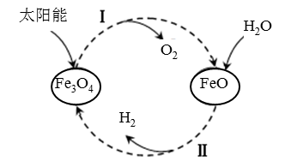
制氢方法3
根据盖斯定律计算
以太阳能为热源分解Fe₃O₄，经热化学铁氧化合物
循环分解水制H₂的过程如图。
已知：2H₂O(l) 2H₂(g)+O₂(g) ΔH₃＝+571.0kJ/mol。
Ⅲ
过程Ⅰ：2Fe₃O₄(s) 6FeO(s)+O₂(g) ΔH ₁＝ +313.2kJ/mol
请写出过程Ⅱ热化学方程式。
3FeO(s)+H₂O(l) H₂(g)+Fe₃O₄(s)
ΔH＝+128.9 kJ/mol
（ III −I ）
（ΔH₃ −ΔH₁ ）
物质变化：
能量变化：
2
2

Slide 17
制氢方法4
以太阳能为热源，热化学硫碘循环分解水是一种高效、环保的制氢方法，其流程图如下：

Slide 18
制氢方法4
已知：相关反应的热化学方程式为：
反应 I SO₂(g) + I₂(g) + 2H₂O(l) 2HI(aq) + H₂SO₄(aq) ΔH₁ =﹣213 kJ/mol
反应 II H₂SO₄(aq) SO₂(g) + H₂O(l) + 1/2O₂(g) ΔH₂ = +327 kJ/mol
反应 III 2HI(aq) H₂(g) + I₂(g) ΔH₃ = +172 kJ/mol
总反应的热化学方程式： 2H₂O(l) 2H₂ (g)+O₂(g) ΔH =？

Slide 19
制氢方法4
根据盖斯定律计算
反应 I SO₂(g) + I₂(g) + 2H₂O(l) 2HI(aq) + H₂SO₄(aq) ΔH₁ =﹣213 kJ/mol
反应 II H₂SO₄(aq) SO₂(g) + H₂O(l) + 1/2O₂(g) ΔH₂ = +327 kJ/mol
反应 III 2HI(aq) H₂(g) + I₂(g) ΔH₃ = +172 kJ/mol
+572kJ/mol
2H₂O(l) 2H₂ (g)+O₂(g) ΔH =
物质变化：
2（I +II+ III）
能量变化：
2（ΔH₁ + ΔH₂ + ΔH₃ ）

Slide 20
已知：氢气燃烧的能量变化示意图：
2×436 kJ/mol
2H₂ (g)
4H(g)
4×(－463) kJ/mol
2H₂O(g)
496 kJ/mol
O₂ (g)
2O(g)
结合液态水分解的反应热，计算H₂O(l) H₂O(g) ΔH =?

Slide 21
根据键能估算
1 mol O₂解离为2mol O原子吸收496kJ热量
断裂化学键
2 mol H₂解离为4mol H原子吸收872kJ热量
(吸收热量)
吸收热量＝ 496kJ ＋ 872kJ ＝1 368 kJ
形成化学键
4mol H原子和2mol O原子结合为2molH₂O(g)
释放热量＝1 852kJ
(释放热量)
ΔH₄ = +484 kJ/mol
气态水分解的热化学方程式为：2H₂O(g) 2H₂ (g)+O₂(g) ΔH₄ = +484 kJ/mol

Slide 22
已知：氢气燃烧的能量变化示意图：
2×436 kJ/mol
2H₂ (g)
4H(g)
4×(－463) kJ/mol
2H₂O(g)
496 kJ/mol
O₂ (g)
2O(g)
气态水分解的热化学方程式$Ⅰ$：2H₂O(g) 2H₂ (g)+O₂(g) ΔH₄ = +484 kJ/mol
液态水分解的热化学方程式$Ⅱ$：2H₂O(l) 2H₂ (g)+O₂(g) ΔH =+572kJ/mol
Ⅱ－Ⅰ
H₂O(l) H₂O(g) ΔH = +44kJ/mol
2

Slide 23
氢是一种理想的新能源，大规模应用还需要解决以下关键问题：
1、廉价的制氢技术。
工业上多种制氢的途径，或成本太高、或不适合大规模生产、
或污染严重、或受限于原料供应等局限性。
目前研究方向主要集中于利用太阳能使水分解，从而获得氢气。
2、安全可靠的储存和运输方法。
请同学们查阅资料，了解氢能在利用过程中需要解决的技术难题，以及氢能利用的发展前景。

Slide 24
整理与提升
遵循
物质变化
质量守恒定律
能量变化示意图
热化学方程式
表示
伴随
遵循
能量变化
能量守恒定律
表示方法
产生原因
定性
定量
旧键断裂与
新键形成
化学反应
的热效应
反应体系
吸热或放热
反应体系吸收或放出热量的多少
应用
实验测定
键能估算
盖斯定律
自发反应
反应快慢
反应限度

Slide 25
谢谢您的观看
北京市朝阳区教育研究中心 制作

